Slide 1


¿Una vida más fácil o una gran vida?
El éxito no se trata de vivir una vida fácil;
Se trata de vivir una gran vida.
Un estudio de Colosenses 1:15 – 2:1
Contra la Corriente
Un estudio de la Carta a los Colosenses
www.comuniondegracia.org
Comunion.gracia@gmail.com
Facebook: comuniondelagracia
Twitter: comuniongracia

Slide 2

¿Cuál es la clave del verdadero éxito?
[P] ¿Qué te viene a la mente cuando piensas en la palabra éxito?

Slide 3
¿Cuál es la clave del verdadero éxito?
[P] ¿Qué te viene a la mente cuando piensas en la palabra éxito?
[P] Nombra algunas personas que consideras que tienen éxito. ¿Qué los hace ser exitosos?

Slide 4
¿Cuál es la clave del verdadero éxito?
[P] ¿Qué te viene a la mente cuando piensas en la palabra éxito?
[P] Nombra algunas personas que consideras que tienen éxito. ¿Qué los hace ser exitosos?
[P] ¿De qué manera ve Cristo el éxito de manera diferente de como lo ve el mundo?

Slide 5

¿Qué es ser exitoso?
Todos sabemos que hay una diferencia entre la riqueza y el éxito.

Slide 6
¿Qué es ser exitoso?
Todos sabemos que hay una diferencia entre la riqueza y el éxito.
Muchas personas que son ricos han hecho un desastre de su vida personal.

Slide 7
¿Qué es ser exitoso?
Todos sabemos que hay una diferencia entre la riqueza y el éxito.
Muchas personas que son ricos han hecho un desastre de su vida personal.
También hay una diferencia entre el poder y el éxito.

Slide 8
¿Qué es ser exitoso?
Todos sabemos que hay una diferencia entre la riqueza y el éxito.
Muchas personas que son ricos han hecho un desastre de su vida personal.
También hay una diferencia entre el poder y el éxito.
Piensa en todos los dictadores del siglo 20 que ahora son recordados sólo por la destrucción que trajeron a todo el mundo.

Slide 9
¿Qué es ser exitoso?
Todos sabemos que hay una diferencia entre la riqueza y el éxito.
Muchas personas que son ricos han hecho un desastre de su vida personal.
También hay una diferencia entre el poder y el éxito.
Piensa en todos los dictadores del siglo 20 que ahora son recordados sólo por la destrucción que trajeron a todo el mundo.
Una de las señas de identidad de llegar a ser cristiano está en redefinir lo que significa ser exitoso.

Slide 10
¿Qué es ser exitoso?
Todos sabemos que hay una diferencia entre la riqueza y el éxito.
Muchas personas que son ricos han hecho un desastre de su vida personal.
También hay una diferencia entre el poder y el éxito.
Piensa en todos los dictadores del siglo 20 que ahora son recordados sólo por la destrucción que trajeron a todo el mundo.
Una de las señas de identidad de llegar a ser cristiano está en redefinir lo que significa ser exitoso.
Este estudio nos ayudará a hacer eso.

Slide 11

¿Cuál es la marca del verdadero éxito?
Más que tener o hacer cosas, el éxito puede ser definido como «vivir una gran vida».
Significa vivir una vida que hace la diferencia, que tiene un impacto positivo en los que te rodean y continúa beneficiando a otros incluso generaciones después de que te has ido.

Slide 12
¿Cuál es la marca del verdadero éxito?
Más que tener o hacer cosas, el éxito puede ser definido como «vivir una gran vida».
Significa vivir una vida que hace la diferencia, que tiene un impacto positivo en los que te rodean y continúa beneficiando a otros incluso generaciones después de que te has ido.
En ese caso, para tener éxito no tienes que ser una celebridad, y no tienes que ser rico, pero hay tres cosas que tienes que estar dispuesto a hacer.

Slide 13
¿Cuál es la marca del verdadero éxito?
Más que tener o hacer cosas, el éxito puede ser definido como «vivir una gran vida».
Significa vivir una vida que hace la diferencia, que tiene un impacto positivo en los que te rodean y continúa beneficiando a otros incluso generaciones después de que te has ido.
En ese caso, para tener éxito no tienes que ser una celebridad, y no tienes que ser rico, pero hay tres cosas que tienes que estar dispuesto a hacer.
En los últimos versículos de Colosenses 1, Pablo discute estas tres actitudes y cómo le llevaron a ser la persona que era.

Slide 14
¿Cuál es la marca del verdadero éxito?
Más que tener o hacer cosas, el éxito puede ser definido como «vivir una gran vida».
Significa vivir una vida que hace la diferencia, que tiene un impacto positivo en los que te rodean y continúa beneficiando a otros incluso generaciones después de que te has ido.
En ese caso, para tener éxito no tienes que ser una celebridad, y no tienes que ser rico, pero hay tres cosas que tienes que estar dispuesto a hacer.
En los últimos versículos de Colosenses 1, Pablo discute estas tres actitudes y cómo le llevaron a ser la persona que era.
En estas actitudes vemos un modelo para el éxito. Si las aplicas a tu trabajo, ministerio, matrimonio, niños, sueños, metas, o cualquier otra cosa, tendrás éxito.

Slide 15
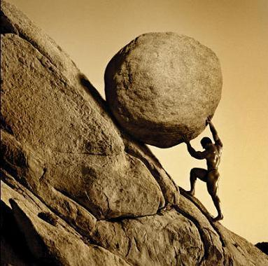
Para tener éxito hay que estar dispuestos a sufrir.
Cuando nos fijamos en las personas de éxito, sólo vemos los frutos de su éxito.

Slide 16
Para tener éxito hay que estar dispuestos a sufrir.
Cuando nos fijamos en las personas de éxito, sólo vemos los frutos de su éxito.
No vemos las penas, el dolor y la soledad que van junto con ello.

Slide 17
Para tener éxito hay que estar dispuestos a sufrir.
Cuando nos fijamos en las personas de éxito, sólo vemos los frutos de su éxito.
No vemos las penas, el dolor y la soledad que van junto con ello.
Las personas de éxito, incluso a aquellos que el mundo considera exitosos, tienen que estar dispuestos a sufrir.

Slide 18
Para tener éxito hay que estar dispuestos a sufrir.
Cuando nos fijamos en las personas de éxito, sólo vemos los frutos de su éxito.
No vemos las penas, el dolor y la soledad que van junto con ello.
Las personas de éxito, incluso a aquellos que el mundo considera exitosos, tienen que estar dispuestos a sufrir.
Tienen que estar dispuestos a trabajar muchas horas, soportar las críticas que no se merecen, y dar más de lo que a veces son capaces de dar.

Slide 19
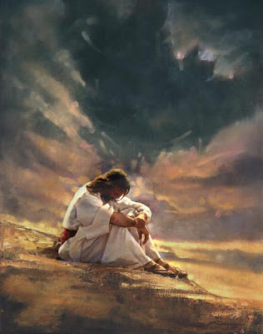
Para tener éxito hay que estar dispuestos a sufrir.
Pablo estaba dispuesto a pagar ese precio por una razón completamente diferente que el dinero y el poder.
Lea Colosenses 1:15 – 2:1

Slide 20
Para tener éxito hay que estar dispuestos a sufrir.
Pablo estaba dispuesto a pagar ese precio por una razón completamente diferente que el dinero y el poder.
Lea Colosenses 1:15 – 2:1
Cuando Pablo hace referencia a "lo que falta de las aflicciones de Cristo" (v. 24), no está diciendo que la muerte de Cristo en la cruz no fue suficiente para nuestra salvación.

Slide 21
Para tener éxito hay que estar dispuestos a sufrir.
Pablo estaba dispuesto a pagar ese precio por una razón completamente diferente que el dinero y el poder.
Lea Colosenses 1:15 – 2:1
Cuando Pablo hace referencia a "lo que falta de las aflicciones de Cristo" (v. 24), no está diciendo que la muerte de Cristo en la cruz no fue suficiente para nuestra salvación.
Él está diciendo que todos los que quieren vivir piadosamente debe sufrir (1 Pedro 4:1); en el sufrimiento nos unimos a Cristo.

Slide 22
Para tener éxito hay que estar dispuestos a sufrir.
Pablo estaba dispuesto a pagar ese precio por una razón completamente diferente que el dinero y el poder.
Lea Colosenses 1:15 – 2:1
Cuando Pablo hace referencia a "lo que falta de las aflicciones de Cristo" (v. 24), no está diciendo que la muerte de Cristo en la cruz no fue suficiente para nuestra salvación.
Él está diciendo que todos los que quieren vivir piadosamente debe sufrir (1 Pedro 4:1); en el sufrimiento nos unimos a Cristo.
Pablo está diciendo que lo que falta es su propia experiencia de los sufrimientos de Cristo en su vida día a día.

Slide 23
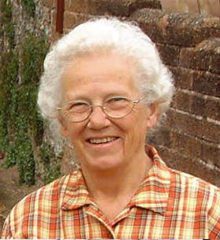
Para tener éxito hay que estar dispuestos a sufrir.
Helen Roseveare es una médico británica que trabajó durante muchos años como misionera en Zaire.
Durante la revolución de la década de 1960, se enfrentó a menudo a brutales golpizas y otras formas de tortura física.
En una ocasión, cuando ella estaba a punto de ser ejecutada, temía que Dios la había abandonado.
En ese momento, sintió que el Espíritu Santo le decía: Hace veinte años me pediste el privilegio de ser identificada conmigo. Esto es lo que pediste. ¿No lo quieres? Esto es lo que significa.

Slide 24

Para tener éxito hay que estar dispuestos a sufrir.
El privilegio de servir a Cristo a través de sus sufrimientos llenó a la Dra. Roseveare.
Después de ser liberada escribió acerca de su experiencia con Dios:
«Él no detuvo los sufrimientos. No detuvo la maldad, la crueldad, la humillación, ni nada. Todo estaba allí. El dolor era igual de malo. El miedo era igual de malo. Pero era totalmente diferente. Era en Jesús, por él y con él»
(Philip Ryken, El Mensaje de la Salvación; InterVarsity Press, 2001).

Slide 25

Para tener éxito hay que estar dispuestos a sufrir.
El hecho es que muchas personas se quiebran bajo la presión que los exitosos deben soportar.
Si quieres tener éxito, tienes que ser fuerte.
Debes estar dispuesto a soportar las críticas.
Debes estar dispuesto a trabajar duro.
Debes estar dispuesto a dar por encima y más allá del llamado del deber.
Debes estar dispuesto a sufrir.

Slide 26
Para tener éxito hay que estar dispuestos a sufrir.
Lee otra vez Colosenses 1:15-23. ¿Qué nos dicen estos versículos acerca de Cristo? Nombra tantas cosas como puedas.
¿Cómo es que saber esto acerca de Cristo nos da una razón para estar dispuestos a sufrir por él?
¿Cuáles son algunas maneras en que sufrimos al ser fieles a Cristo? Nombra alguna experiencia personal que ilustre esto.

Slide 27
Colosenses 1:15-23
20, habiendo hecho la paz por medio de la sangre de Su cruz, por medio de El, repito, ya sean las que están en la tierra o las que están en los cielos.
21 Y aunque ustedes antes estaban alejados y eran de ánimo hostil, ocupados en malas obras, sin embargo, ahora Dios los ha reconciliado en Cristo en Su cuerpo de carne, mediante Su muerte, a fin de presentarlos santos, sin mancha e irreprensibles delante de El. Esto El hará si en verdad permanecen en la fe bien cimentados y constantes, sin moverse de la esperanza del evangelio que han oído, que fue proclamado a toda la creación debajo del cielo, y del cual yo, Pablo, fui hecho ministro (servidor).
El es la imagen del Dios invisible, el primogénito de toda creación.
Porque en El fueron creadas todas las cosas, tanto en los cielos como en la tierra, visibles e invisibles; ya sean tronos o dominios o poderes o autoridades; todo ha sido creado por medio de El y para El. Y El es (ha existido) antes de todas las cosas, y en El todas las cosas permanecen.
El es también la cabeza del cuerpo que es la iglesia. El es el principio, el primogénito de entre los muertos, a fin de que El tenga en todo la primacía.
Porque agradó al Padre que en El habitara toda la plenitud (de la Deidad), y por medio de El reconciliar todas las cosas consigo

Slide 28
Jesucristo en Colosenses 1
En El habita toda la plenitud (de la Deidad)
por medio de El reconcilia todas las cosas consigo.
Hizo la paz por medio de la sangre de Su cruz, por medio de El, repito, ya sean las que están en la tierra o las que están en los cielos.
Dios los ha reconciliado en Cristo en Su cuerpo de carne, mediante Su muerte,
Nos presenta santos, sin mancha e irreprensibles delante de Dios.
El es la imagen del Dios invisible.
El primogénito de toda creación.
En El fueron creadas todas las cosas.
Todo ha sido creado por medio de El y para El.
El es (ha existido) antes de todas las cosas,
En El todas las cosas permanecen.
El es la cabeza del cuerpo que es la iglesia.
El es el principio, el primogénito de entre los muertos,
El tiene en todo la primacía.
¿Cómo es que saber esto acerca de Cristo nos da una razón para estar dispuestos a sufrir por él?

Slide 29
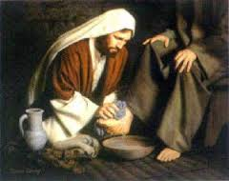
Para tener éxito, debes estar dispuesto a servir
Jesús dejó esto claro para nosotros cuando dijo: "El hijo del hombre no vino para ser servido, sino para servir" (Mateo 20:28).
También dijo que "el alumno no es más que su maestro" (Lucas 6:40).
Si Jesús vino a servir a los demás, entonces nosotros también tenemos que servir.

Slide 30
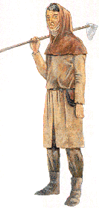
Para tener éxito, debes estar dispuesto a servir
Esta fue la actitud de Pablo, como lo vemos en Colosenses 1:25.
De esta iglesia fui hecho ministro (servidor) conforme a la administración de Dios que me fue dada para beneficio de ustedes, a fin de llevar a cabo la predicación de la palabra de Dios.

Slide 31
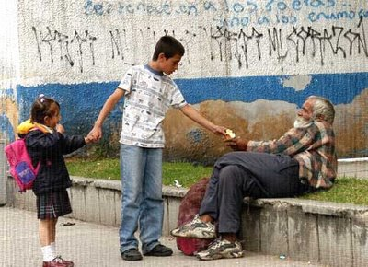
Para tener éxito, debes estar dispuesto a servir
Pablo fue sin duda el líder más importante de la iglesia del primer siglo.
Pero él lideró a la gente sirviéndoles, dando su vida por ellos, soportando dificultades por ellos, y sacrificándose por ellos.
Él entregó su vida a la enseñanza de la Palabra de Dios, diciendo a la gente acerca de Jesús, y les enseñaba cómo crecer como cristianos.
Pablo comprendió un principio crucial: El éxito no es una vida de privilegio; es una vida de servicio.

Slide 32
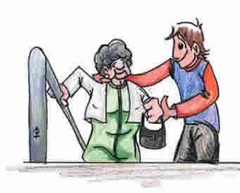
Para tener éxito, debes estar dispuesto a servir
Sólo puedes vivir una vida de servicio si amas a los demás.
Un líder que ama a la gente dedica su vida a servirles; esta actitud en última instancia conduce al éxito.
Un líder que no ama a la gente se pasa la vida aprovechándose de ellos; esta actitud en última instancia conduce al fracaso.
Si quieres tener éxito, tienes que estar dispuesto a servir.

Slide 33
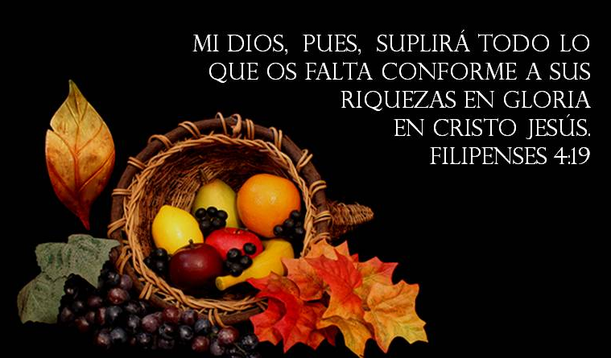
Para tener éxito, debes estar dispuesto a servir
¿Qué riquezas tenemos en Cristo?
¿Es mejor que las riquezas terrenales?
Colosenses 1:27
«A éstos Dios quiso dar a conocer cuáles son las riquezas de la gloria de este misterio entre los Gentiles, que es Cristo en ustedes, la esperanza de la gloria».
Considerando que tenemos estas grandes riquezas, ¿cuál debería ser nuestra actitud ante las riquezas terrenales?

Slide 34

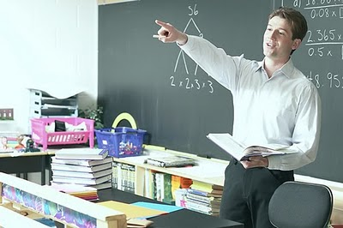
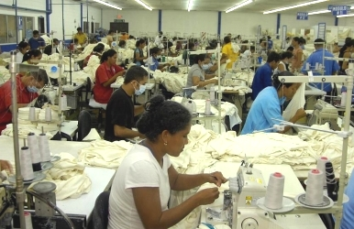
Para tener éxito, debes estar dispuesto a servir
¿Cómo puede cada uno de los siguientes líderes servir a aquellos a los que está liderando?
1. Un profesor de primaria.
2. Un supervisor de la fábrica.
3. Un presidente de la junta.
4. Un profesor de la universidad.
5. Un padre.

Slide 35
Para tener éxito, debes estar dispuesto a luchar
Colosenses 1:28 - 2:1
Enseñando a todos los hombres con toda sabiduría, a fin de poder presentar a todo hombre perfecto en Cristo.
Con este fin también trabajo, esforzándome según Su poder que obra poderosamente en mí.
Porque quiero que sepan qué gran lucha tengo por ustedes y por los que están en Laodicea, y por todos los que no me han visto en persona.
El éxito no se trata de tener una vida fácil; Se trata de vivir una gran vida.
Esto requiere mucho trabajo.
Si tu objetivo solo es la grandeza, es muy probable que fracases.
El verdadero éxito requiere una voluntad de toda la vida para permanecer en la lucha.
La lucha de Pablo era dirigir a otros en una relación de cambio de vida con Jesús, y él se negó a ceder.

Slide 36

Para tener éxito, debes estar dispuesto a luchar
El éxito no es fácil.
Cuanto más éxito cuanto más se tiene que luchar.
Cada vez que veas un negocio, un equipo, una iglesia o un matrimonio exitoso, puedes estar seguro de que alguien se mantuvo en la lucha con el fin de tener éxito.
Pero absolutamente vale la pena.
Nuestro objetivo no es el dinero, la fama, el prestigio o el poder. Nuestro objetivo es vivir una gran vida que tendrá un impacto eterno.

Slide 37

Para tener éxito, debes estar dispuesto a luchar
¿Cuál es la diferencia entre luchar con todo lo que tenemos y vivir una vida agitada?
Jesús nunca se apresuró ni se afanó, pero logró todo lo que el Padre le había encomendado.

Slide 38
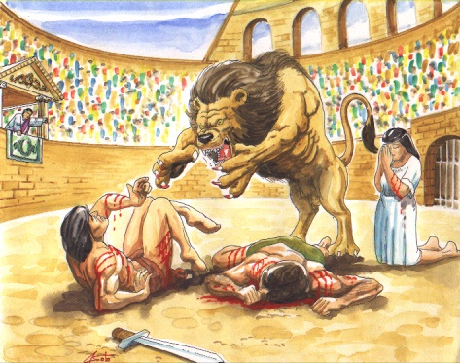
Para tener éxito, debes estar dispuesto a luchar
Pablo luchó incluso por aquellos que no lo conocían (2:1). ¿Cuáles son algunas maneras en que nosotros podríamos hacer eso?
Podemos luchar por las generaciones futuras, que no conocemos, pero podemos dejarles una herencia de fidelidad, como las generaciones pasadas lo hicieron por nosotros.

Slide 39
Conclusión
Esto es lo que el éxito es en realidad.
No se trata de vivir una vida fácil; Se trata de vivir una gran vida.
Tú puedes pasar por la vida sin demasiado esfuerzo.
Puedes despreocuparte de tu trabajo, tu matrimonio, tu compromiso con tus hijos, para que nunca te cause molestias.
Pero si quieres tener éxito, requerirá mucho más.
Debes estar dispuesto a sufrir, debes estar dispuesto a servir, y debes estar dispuesto a luchar.
Esa es la diferencia entre una vida fácil y una gran vida.

Slide 40


Contra la Corriente – Un estudio de la Carta a los Colosenses
COMUNIÓN DE GRACIA INTERNACIONAL [GRACE COMMUNION INTERNATIONAL], es una denominación evangélica activa en casi 100 países y territorios y mantiene su sede internacional en Glendora, California. La iglesia, con una afiliación internacional de alrededor de 42 mil miembros, y 900 congregaciones, tiene la misión de “vivir y compartir el evangelio”.
Somos miembros de la Asociación Nacional de Evangélicos (NAE) en los Estados Unidos y sus equivalentes en otros países. La iglesia es también miembro de la Misión América y de la Asociación de Mayordomía Cristiana.
Creemos en la unidad espiritual de todos los creyentes en nuestro Señor Jesucristo. Le invitamos a reunirse con nosotros en nuestros servicios de adoración donde escuchará el evangelio de Jesucristo y conocerá a otros cristianos que están experimentando su relación con Jesucristo, así como usted.
Si tiene preguntas sobre este u otros temas bíblicos o sobre nuestras congregaciones, puede comunicarse a cualquiera de las siguientes direcciones:
Argentina: Olavarría 4543, (1842) Bo Las Flores, Monte Grande- BA. email: iduarg@gmail.com Tel. (011) 4295-1698.
Colombia: Calle 49 #26-11 Galerías, Bogotá. Teléfono: 314 2825. Chile: Casilla 11, Correo 21, Santiago.
El Salvador: Calle Sisimiles 3155, San Salvador. sansalvador.gcichurches.org/
España: Apdo. 185, 28600 Navalcarnero, Madrid. Tel. 91 813 67 05 ó 626 468 629 comuniondelagracia.es
Estados Unidos: P.O. Box 5005, Glendora, CA 91740-5005.
Honduras: Apartado 20831, Comayagüela.
México: comuniongracia.org.mx
Perú: comuniondelagracia.pe
Resto del mundo: gci.org/churches
web: http://comuniondegracia.org
email: comunion.gracia@gmail.com
facebook: ComuniondelaGracia
twitter: @comuniongracia

